Slide 1
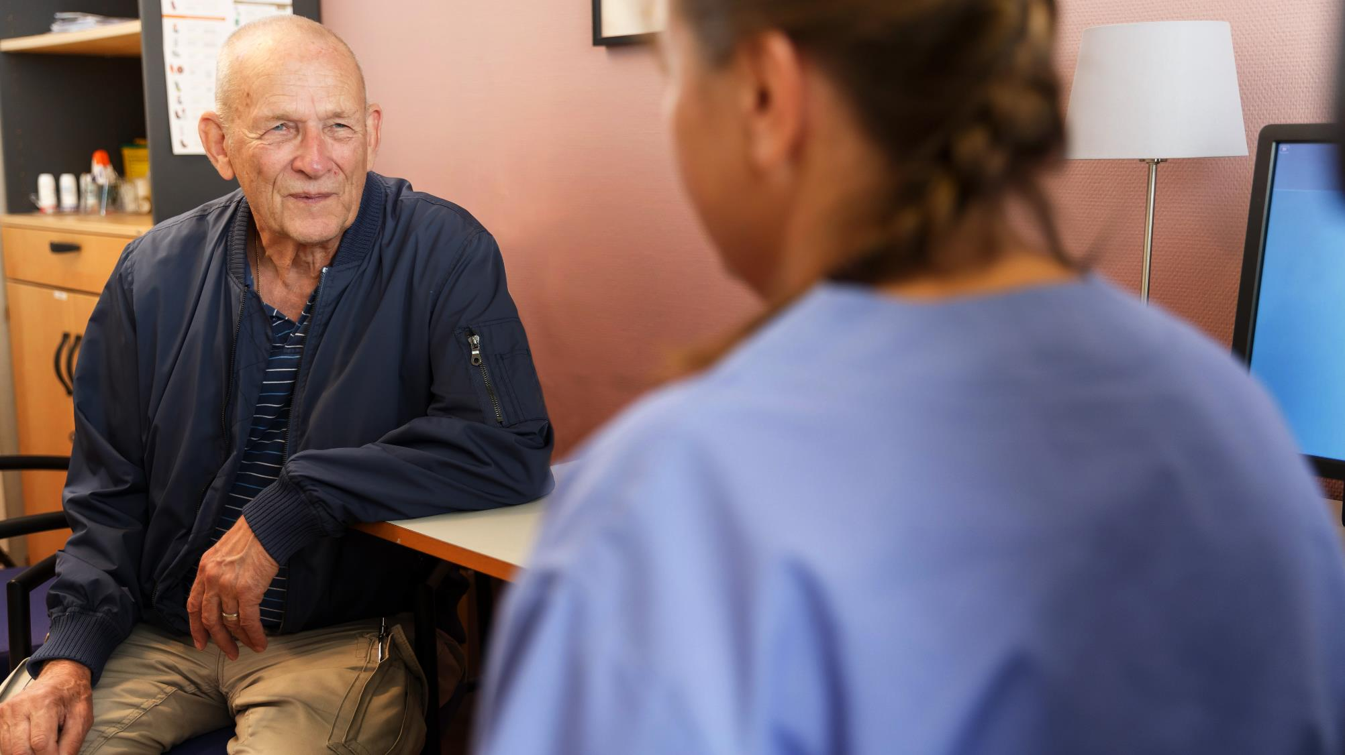
Personcentrerat och sammanhållet vårdförlopp
Matallergi, IgE-förmedlad
Nationellt system
för kunskapsstyrning
Hälso- och sjukvård
SVERIGES REGIONER I SAMVERKAN

Slide 2

Syftet med personcentrerade och sammanhållna vårdförlopp
Syftet är att öka jämlikheten, effektiviteten och kvaliteten i vården utan att det medför onödig administrativ börda för sjukvårdspersonal.
Patienter ska uppleva en mer välorganiserad och helhetsorienterad process utan onödig väntetid i samband med utredning och behandling.
Patienternas livskvalitet och nöjdhet med vården ska förbättras och vården bli mer jämlik och jämställd.
”Patienter, brukare och hälso-och sjukvårdens medarbetare ska vara trygga i att bästa tillgängliga kunskap används i varje möte”

Slide 3

Regionerna i samverkan
Arbetet med vårdförloppen utgår från en överenskommelse mellan staten och Sveriges Kommuner och Regioner (SKR).
Regeringen vill med satsningen stödja utvecklingsarbetet i regionerna kring kunskapsstyrning i hälso- och sjukvården.
Vårdförloppen tas fram av regionerna inom Nationellt system för kunskapsstyrning Hälso- och sjukvård.
Vårdförloppen är primärt ett kunskapsstöd för hälso- och sjukvårdspersonal i det kliniska mötet med patient och närstående
Vårdförloppen ska utgå ifrån tillförlitliga och aktuella kunskapsstöd och baseras på bästa tillgängliga kunskap om vård och behandling.

Slide 4
Om matallergi, IgE-förmedlad
Matallergi, IgE-förmedlad
Matallergi är en immunologisk reaktion framför allt på proteiner.
Ca 17-25 % av befolkningen upplever att de är allergiska mot mat.
Prevalens: barn cirka 2 - 8 %, vuxna cirka 2- 5 % beroende på diagnosmetod.
Självdiagnostisering och överdiagnostik är vanligt.
Olika former av matallergi finns, IgE-förmedlad matallergi är vanligast.
Att leva med matallergi kan påverka livskvaliteten negativt.

Slide 5

Varför vårdförlopp för matallergi, IgE-förmedlad?
Matallergi, IgE-förmedlad
Livskvalitet för patienter med IgE-förmedlad matallergi behöver öka.
Patienter med misstänkt IgE-förmedlad matallergi ska få möjlighet till en likvärdig och adekvat utredning på lämplig vårdnivå.
Icke allergiska patienter kan friskskrivas och de med konstaterad IgE-förmedlad matallergi kan få ett bättre omhändertagande med korrekt diagnostik.
Kunskapsnivån hos personal i vården och i samhället behöver förbättras.
Om IgE-förmedlad matallergi
Matallergi är en immunologisk reaktion framför allt på proteiner.
17-25 % av befolkningen upplever att de är allergiska mot mat men prevalens sjunker efter diagnos till 2 - 8 % hos barn och 2- 5 % hos vuxna, beroende på diagnosmetod.
Självdiagnostisering och överdiagnostik är vanligt.

Slide 6
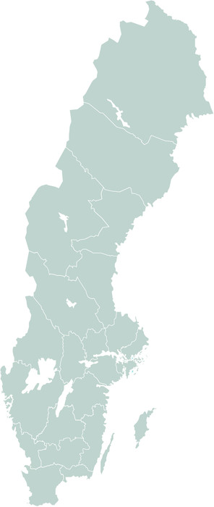
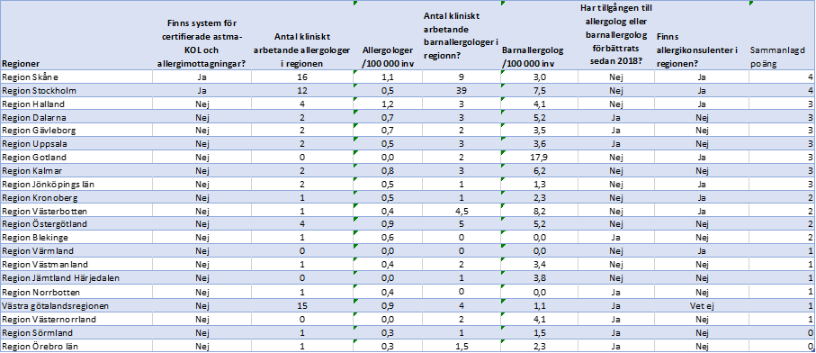
Nationell variation
Matallergi, IgE-förmedlad
Stora skillnader i regionernas allergivård - Astma- och Allergiförbundet (astmaoallergiforbundet.se) 2022

Slide 7

Vårdförloppet lägger tonvikt på att
Matallergi, IgE-förmedlad
ställa rätt diagnos och tolka provsvar rätt
riskvärdera och göra rätt begränsningar av kosten
ge uppdaterad information och utbildning
uppmärksamma resursbristen

Slide 8
Vårdförloppets mål
Matallergi, IgE-förmedlad
Vårdförloppet inleds vid misstanke om IgE-förmedlad matallergi och avslutas när IgE-förmedlad matallergi inte kan påvisas eller i samråd med patienten vid kvarstående men välkontrollerad matallergi.
Diagnos IgE-förmedlad matallergi ställs på ett korrekt sätt.
Individanpassad behandling utifrån diagnos och riskbedömning.
Patienten känner sig trygg med den egenvård som hen kan utföra.
Förbättrad samverkan och fungerande övergångar mellan vårdenheter.

Slide 9
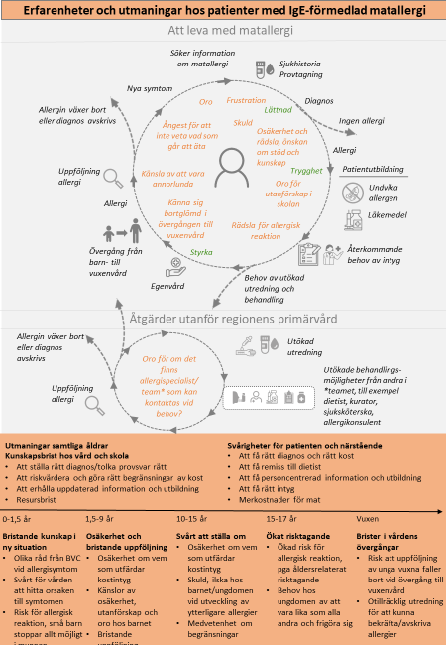
Nulägesbeskrivning ur ett patientperspektiv
Matallergi, IgE-förmedlad
Utmaningar
1) Att ställa rätt diagnos/tolka provsvar rätt
2) Att riskvärdera och göra rätt begränsningar av kost
3) Att erhålla uppdaterad information och utbildning
4) Resursbrist

Slide 10
Vårdförloppets omfattning och huvudsakliga åtgärder
Matallergi, IgE-förmedlad
Vårdförloppet omfattar åtgärder för barn och vuxna från att det finns misstanke om IgE-förmedlad matallergi tills om IgE-förmedlad matallergi inte kan påvisas, vid tolerans och när livsmedlet har återintroducerats eller i samråd med patienten vid kvarstående men välkontrollerad matallergi där heltäckande patientutbildning har genomförts.
Huvudsakliga åtgärder:
Diagnos (symtom + IgE mot samma livsmedel) via anamnes och testning för IgE-antikroppar mot misstänkt livsmedel.
Riskbedömning av framtida symtom och förskrivning av adekvata läkemedel
Dietistkontakt
Patientutbildning och skriftlig behandlingsplan
Patientkontrakt
Uppföljning, utvärdering om kvarstående matallergi eller inte

Slide 11

Patientkontrakt
Matallergi, IgE-förmedlad
En gemensam överenskommelse med patient och/eller vårdnadshavare angående diagnos, prognos, behandling och uppföljning för bättre följsamhet.
Det ska framgå när och hur uppföljning kommer att ske och var patient och/eller vårdnadshavare ska vända sig om problem uppstår innan överenskommen tid.
Skriftlig behandlingsplan för egenvård, i dialog med patient och/eller vårdnadshavare, vid akut allergisk reaktion
Syftet med patientkontrakt är att genom en gemensam överenskommelse mellan patient och vårdgivare säkerställa delaktighet, samordning och tillgänglighet med patientens perspektiv som utgångspunkt.

Slide 12
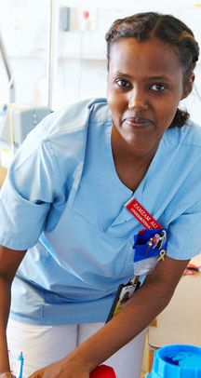
Vårdförloppet utgår från tillförlitliga och aktuella kunskapsstöd och baseras på bästa tillgängliga kunskap
Matallergi, IgE-förmedlad
Tedner SG, Asarnoj A, Thulin H, Westman M, Konradsen JR, Nilsson C. Food allergy and hypersensitivity reactions in children and adults-A review. Journal of internal medicine. 2022;291(3):283-302.
Savage J, Sicherer S, Wood R. The Natural History of Food Allergy. The journal of allergy and clinical immunology In practice. 2016;4(2):196-203; quiz 4.
Livsmedelsverket. Allergi och korsallergi mot nötter, frön, baljväxter, frukter och grönsaker. Uppsala Sweden; 2021.
Livsmedelsverket. Undeclared allergens in food - risk assessment guide. Uppsala; 2022.
Muraro A, de Silva D, Halken S, Worm M, Khaleva E, Arasi S, et al. Managing food allergy: GA2LEN guideline 2022. World Allergy Organization Journal. 2022;15(9).

Slide 13
Vårdförloppet innehåller flödesschema och åtgärder
Matallergi, IgE-förmedlad
Flödesschema
Åtgärdsblock
Exempel
Hälso- och sjukvårdens åtgärder | Patientens åtgärder
(F) Grundbehandling och eventuell tilläggsbehandling Grundbehandling enligt behandlingspyramiden: Individuellt anpassad behandling: individuell, grupp eller via digital tjänst Patientutbildning kring diagnos och egenvård, med mera Viktkontroll, till exempel livsstilsmottagning eller dietist Individuellt anpassad träning till exempel fysisk aktivitet på recept (FaR) | Delta i behandling utifrån upprättad behandlingsplan
Ingång 1
Ingång 2
Åtgärd
Utgång

Slide 14
Vad kommer att följas upp (urval)
Matallergi, IgE-förmedlad
Resultatmått/ Processmått
Andel patienter med IgE-förmedlad matallergi Z91.0A-E som har vårdplan för egenvård (KVÅ-kod QV003)
Andel patienter 16—25 år inom barnmedicinsk vård (barn- och ungdomsmedicinsk mottagning (BUM), allergimottagning) med diagnos matallergi Z91.0A-E som överförs till annan vård (vårdcentral, allergimottagning för vuxna eller öron- näs- och halsmottagning (ÖNH)) och får diagnos Z91.0A-E igen
Andel patienter med IgE-förmedlad matallergi Z91.0A-E som har minst ett besök till dietist
Datakällor: Xxx

Slide 15

Vad blir konsekvenserna?
Matallergi, IgE-förmedlad
Fördelar/vinster
Korrekt diagnos som följs upp och avskrivs om möjligt, ger färre matallergiker
Personlig behandlingsplan ökar livskvaliteten
Färre akuta allergiska reaktioner efter utbildning och dietistkontakt
Riktad utredning mot misstänkt allergen ger lägre kostnader
Ev. risker/svårigheter
Risk för undanträngning av patienter med icke IgE-förmedlad matallergi
Utmaning att upprätthålla och öka kompetens inom allergivården
Ökad efterfrågan på dietistkompetens
Kostnader behöver öka initialt
Samhället behöver samverka för att öka kunskap

Slide 16
Personcentrerat och sammanhållet vårdförlopp för matallergi, IgE-förmedlad
Matallergi, IgE-förmedlad
SAMMANFATTNING
Vårdförloppet inleds vid misstanke om IgE-förmedlad matallergi och avslutas när IgE-förmedlad matallergi inte kan påvisas eller i samråd med patienten vid kvarstående men välkontrollerad matallergi.
Diagnos IgE-förmedlad matallergi ställs på ett korrekt sätt.
Individanpassad behandling utifrån diagnos och riskbedömning.
Patienten känner sig trygg med den egenvård som hen kan utföra.
Förbättrad samverkan och fungerande övergångar mellan vårdenheter.
Säker diagnostik: förekomst av IgE-antikroppar (IgE-ak) och allergiska symtom mot samma allergen
Riskvärdering av kommande eventuella allergiska reaktioner, information och patientutbildning
Stöd för egen vård: personlig vårdplan
Remiss för rådgivning av dietist
Patienter 16-25 år inom barnmedicinsk vård med diagnos Z910A-E som överförs till annan vård och får diagnos Z910A-E igen

Slide 17
Deltagare
Matallergi, IgE-förmedlad
Namn | Yrkesroll/motsvarande | Region/sjukvårdsregion
Caroline Nilsson | Ordförande, barnallergolog | Sjukvårdsregion Stockholm-Gotland
Kerstin Hinz | Processledare | Västra sjukvårdsregionen
Annika Wallin | Specialistläkare lungmedicin, allergolog | Norra sjukvårdsregionen
Birgitta Lagercrantz | Allergikonsulent, sjuksköterska | Södra sjukvårdsregionen
Carl-Erik Flodmark | Medicinskt sakkunnig | Socialstyrelsen
David Aronsson | Vuxenallergolog | Södra sjukvårdsregionen
Jenny van Odijk | Dietist | Västra sjukvårdsregionen
Katrin Engel | Specialistläkare allmänmedicin | Sjukvårdsregion Stockholm-Gotland
Magdalena Brobäck | Ledamot i förbundsstyrelsen | Unga Allergiker
Mikaela Odemyr | Förbundsordförande | Astma- och Allergiförbundet
Therese Lindh | Måltidschef | Bollebygds kommun
Ulla-Britt Andersson | Allergikonsulent | Sjukvårdsregion Stockholm-Gotland
Ylva Sjögren Bolin | Immunolog | Livsmedelsverket
Åsa Neuman | Barnallergolog | Sjukvårdsregion Mellansverige
Adjungerad
Marianne Bonnert, psykolog, Sjukvårdsregion Stockholm-Gotland

Slide 18
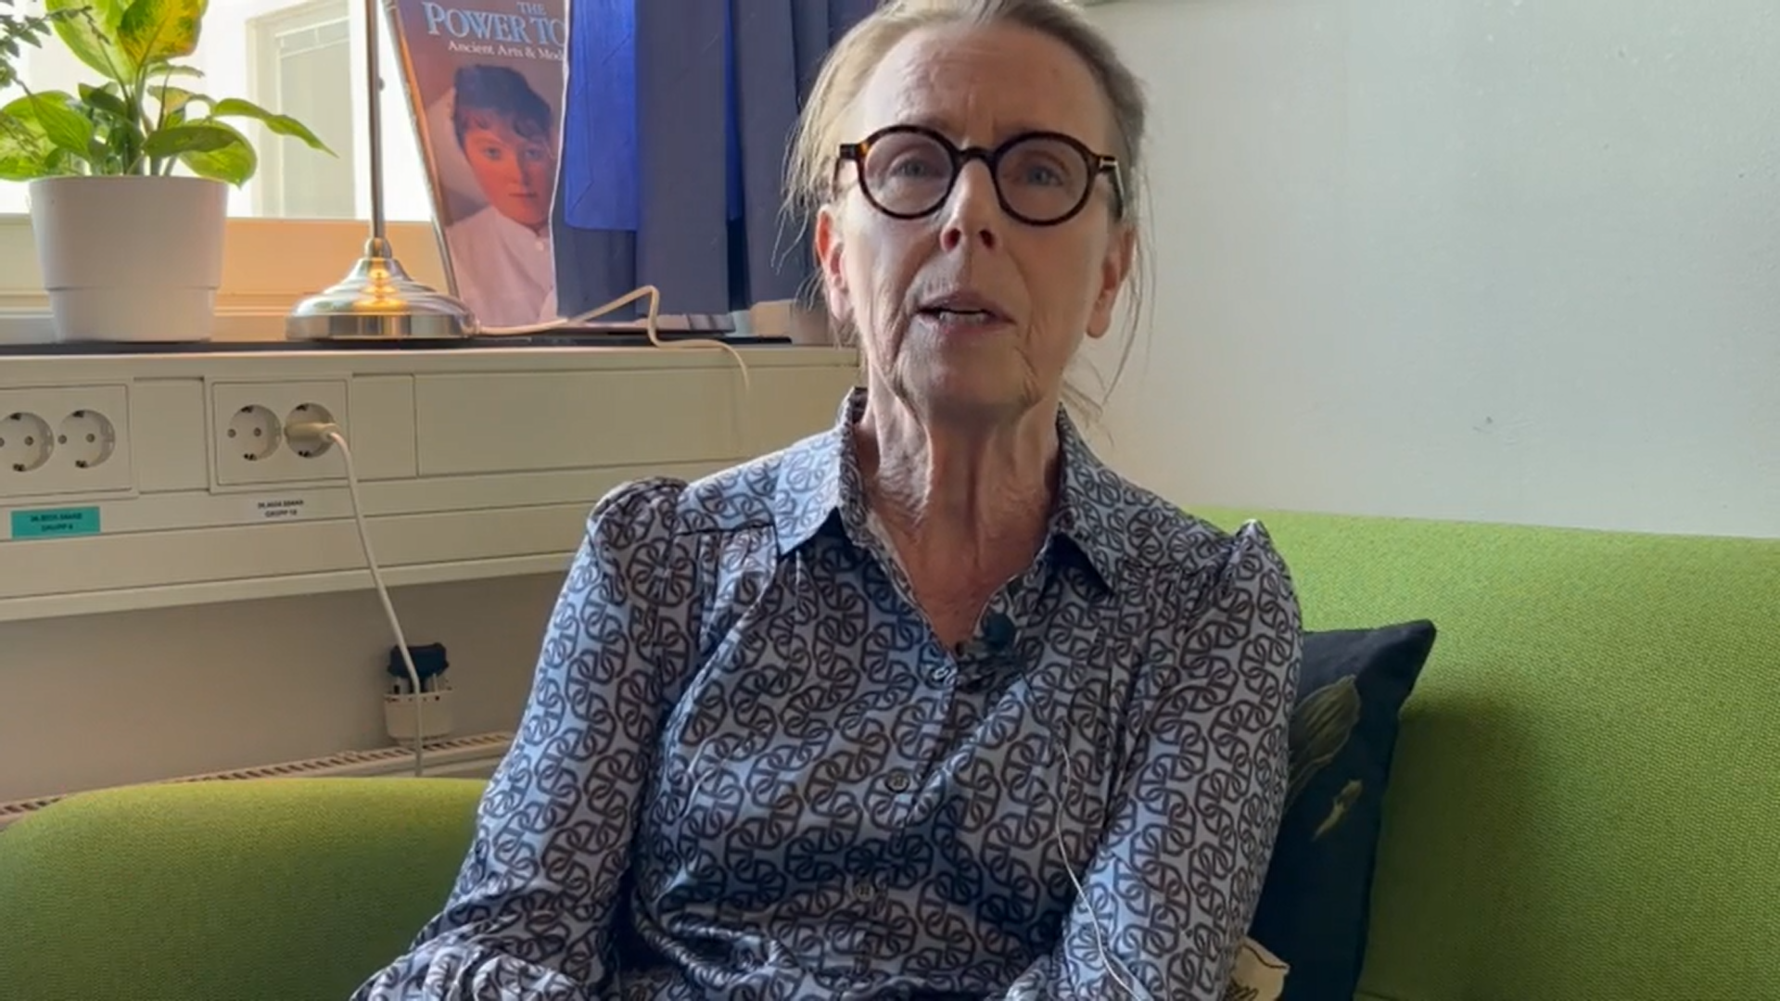
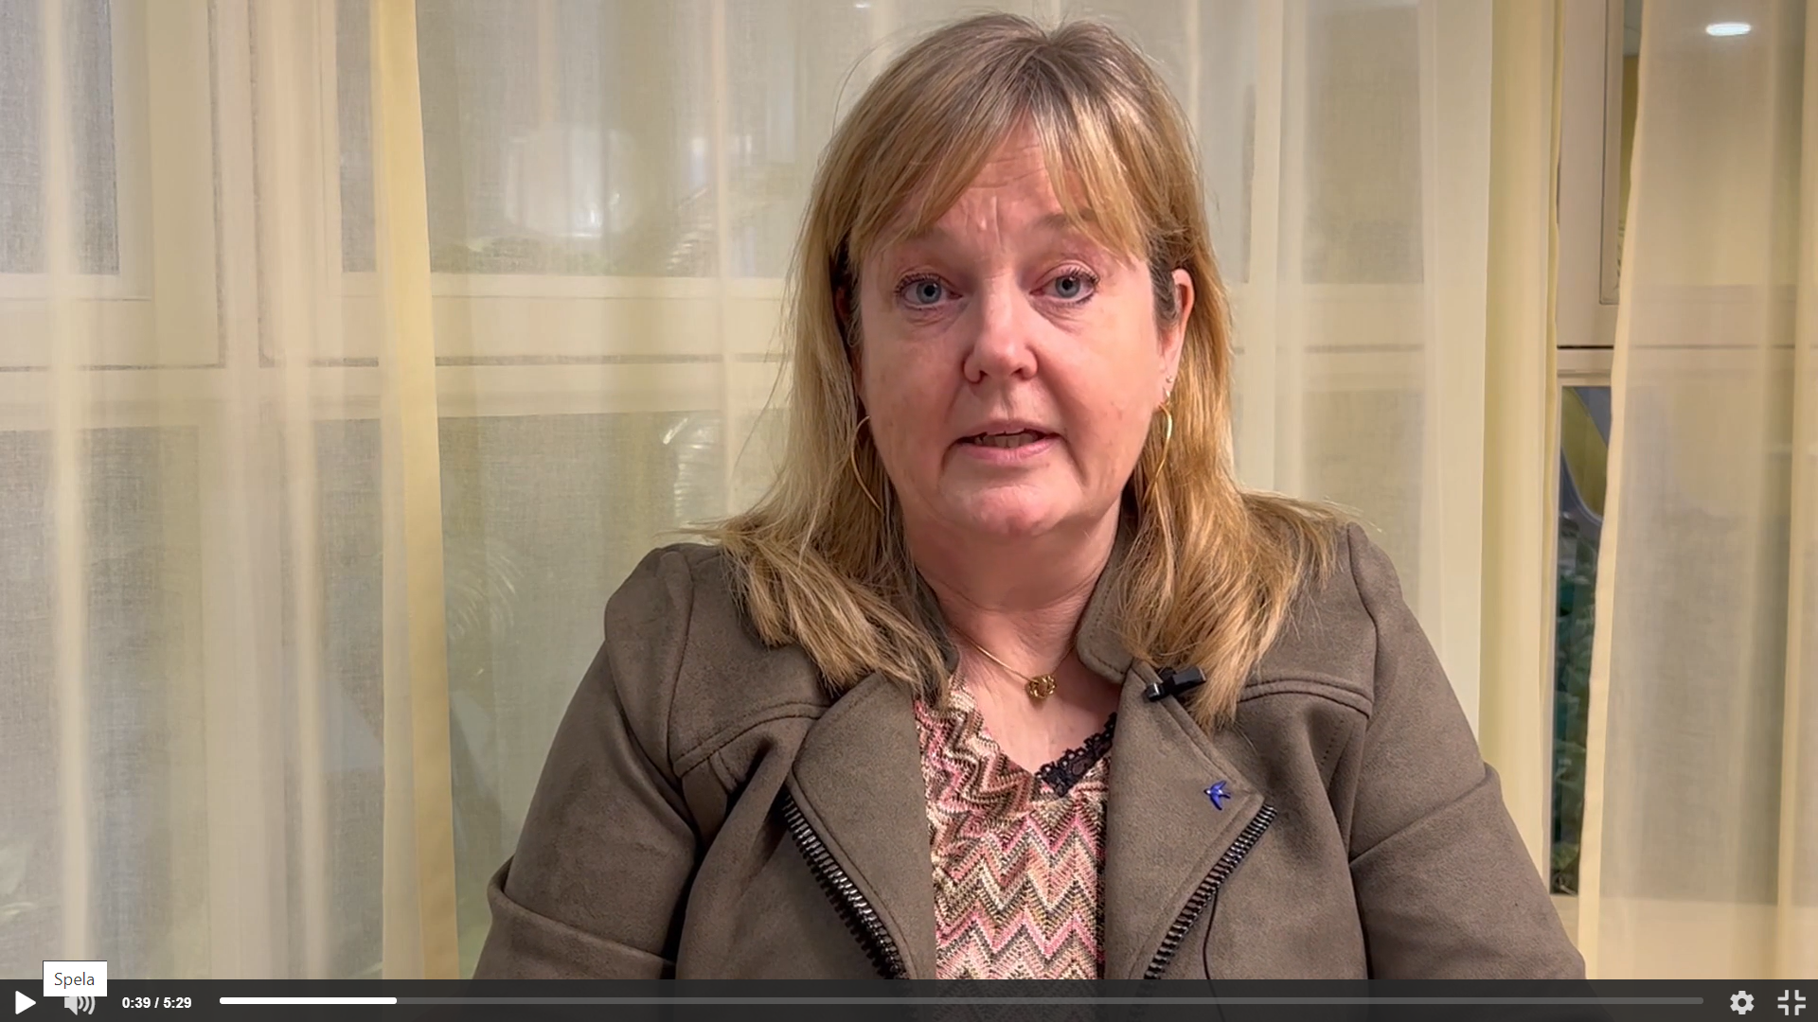
Mer information och stöd
Matallergi, IgE-förmedlad
Vårdförloppen finns tillgängliga i regionernas gemensamma system för kunskapsstöd NKK
Mer information och presentationsmaterial för personcentrerade och sammanhållna vårdförlopp finns på www.kunskapsstyrningvard.se

Slide 19
Matallergi, IgE-förmedlad
Följande två bilder är tänkta att användas som
underlag och inspiration för diskussion och dialog.

Slide 20
Dialog 1 - gapanalys
Förslag på diskussionsfrågor
Matallergi, IgE-förmedlad
Vad ska vi göra annorlunda - vad gör vi redan nu, ska sluta göra, arbetssätt, digitalisering?
Positiva effekter hos oss – patient, personal, resurser
Styrkor i regionen – goda exempel, nyckelpersoner
Vilka påverkas – patientgrupper, verksamheter, professioner?
Att användas som diskussionsunderlag
Diskutera gärna:
Hur ser gapet ut hos oss?
Vad kan vi prioritera att börja göra här?
Vad blir konsekvenserna?

Slide 21
Dialog - införande
Förslag på diskussionsfrågor
Matallergi, IgE-förmedlad
Vilka genomför? – vilket stöd behövs, vad rår vi själva över?
Hur genomförs – behövs beslut, påverkas resurser, avtal, kunskapsdokument, rutinbeskrivningar, tidpunkt?
Svårigheter och risker
Kommunikation – målgrupp, budskap, former, tidpunkt
Att användas som diskussionsunderlag
Diskutera gärna:
Hur kan vi arbeta med införandet?
Vad kan vi prioritera att börja göra här?
Vad är uppföljningsbart hos oss redan nu?

